Slide 1



GitBehaviorAnalyzer
Анализ поведения разработчиков в Git-репозиториях

Slide 2
Проблематика
Команды разработки не анализируют коммиты на предмет аномалий
Возможны угрозы безопасности (инсайдеры, саботаж)
Отсутствие инструментов для анализа поведения в репозиториях

Slide 3
Как GitBehaviorAnalyzer решает проблему?
Автоматический анализ коммитов
Выявление аномального поведения разработчиков
Визуализация данных и отчёты

Slide 4
Архитектура продукта
- ETL (извлечение и обработка данных)
- ML-модуль (анализ и поиск аномалий)
- Визуализация (дашборды и отчёты)

Slide 5

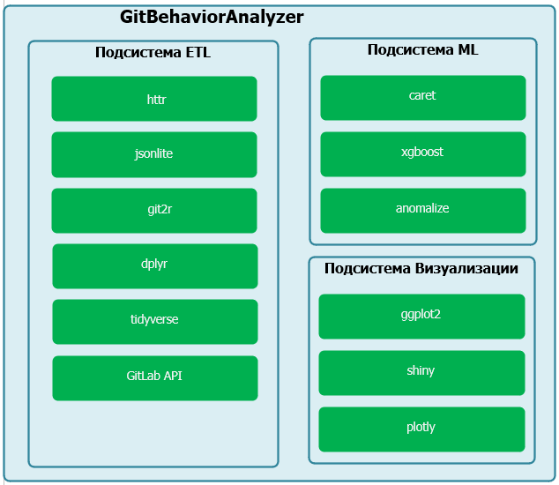

Slide 6
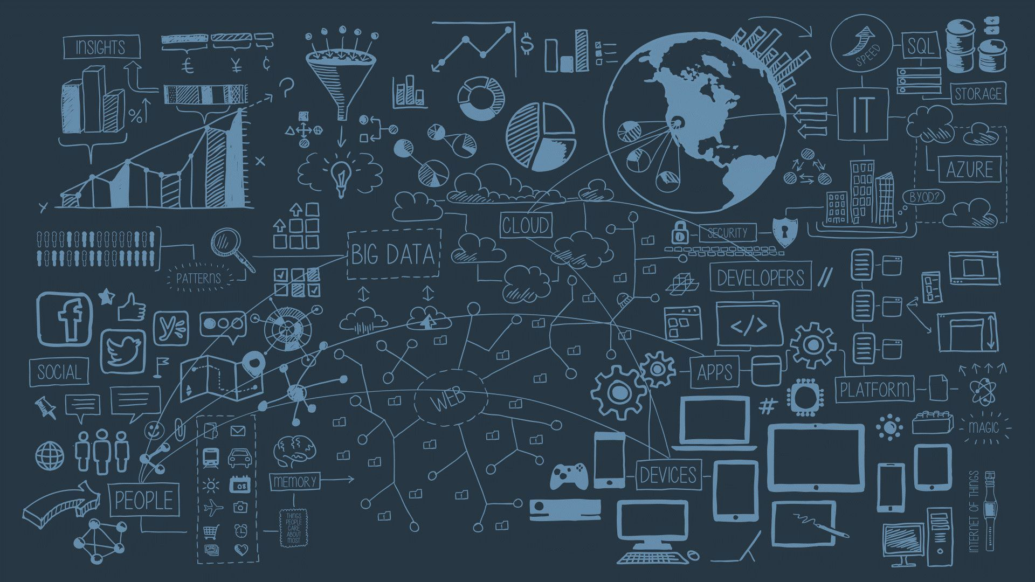
Подсистема ETL
- Извлекает данные о коммитах из GitLab
- Очищает и нормализует данные
- Добавляет параметры: язык, LoC, время активности
- Строит хронологию изменений

Slide 7
Подсистема ML
- Выявляет аномальное поведение разработчиков
- Строит профиль разработчика (предпочтения, активность)
- Поиск аномалий: Isolation Forest, DBSCAN, PCA

Slide 8
Подсистема визуализации
Дашборды активности разработчиков
Радар-карты профилей
Тепловые карты временных аномалий
Оценка репозитория

Slide 9

Почему GitBehaviorAnalyzer?
Автоматический анализ Git-репозиториев
Глубокий анализ поведения разработчиков
Гибкость, кастомизация
Усиленная безопасность процесса разработки

Slide 10

Почему GitBehaviorAnalyzer?
Автоматический анализ Git-репозиториев
Глубокий анализ поведения разработчиков
Гибкость, кастомизация
Усиленная безопасность процесса разработки

Slide 11
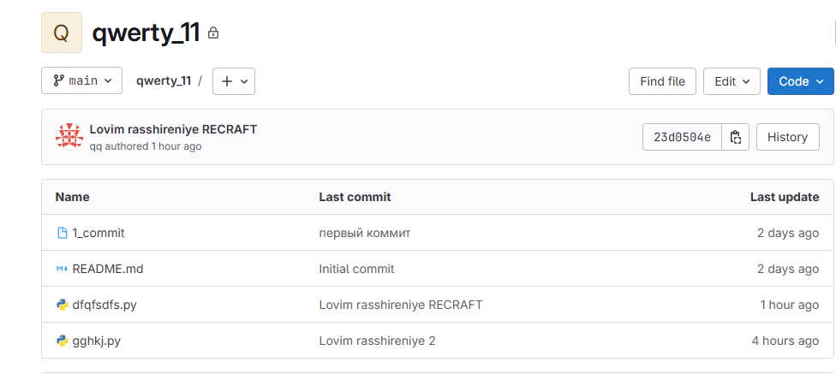
Репозиторий

Slide 12
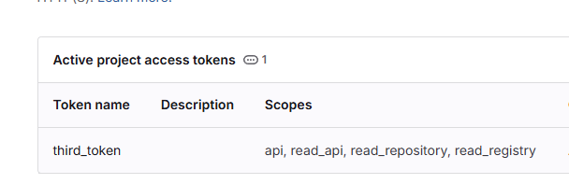
Токен доступа

Slide 13
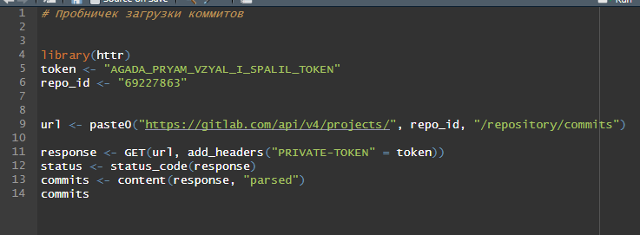
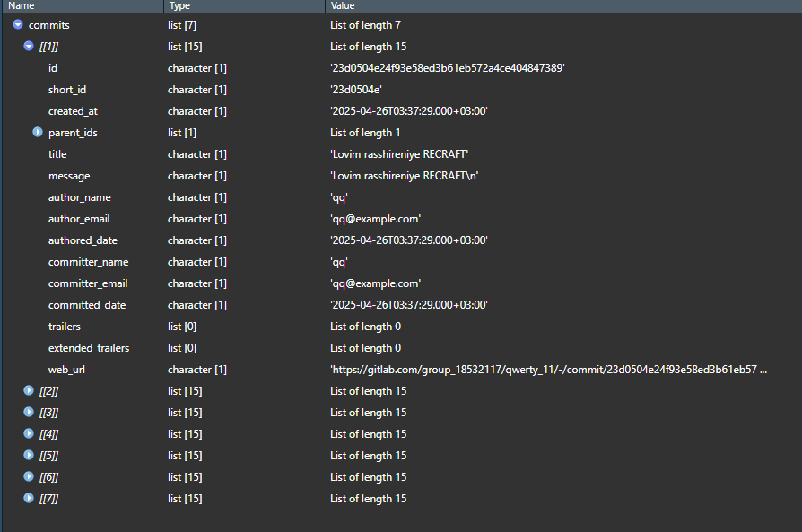
Получение коммитов

Slide 14
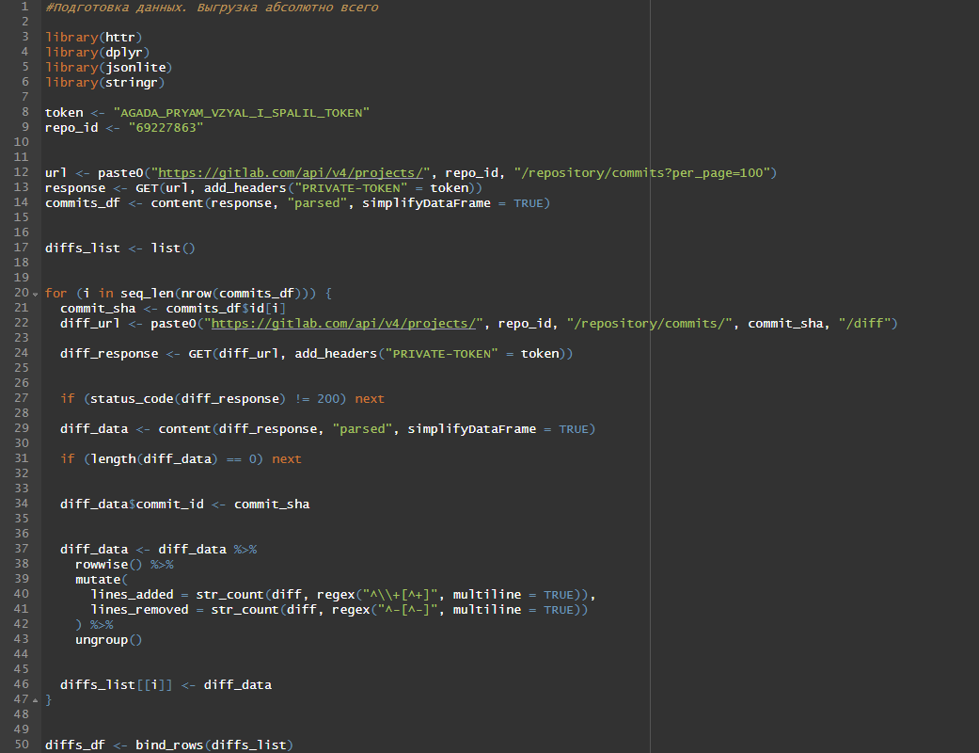
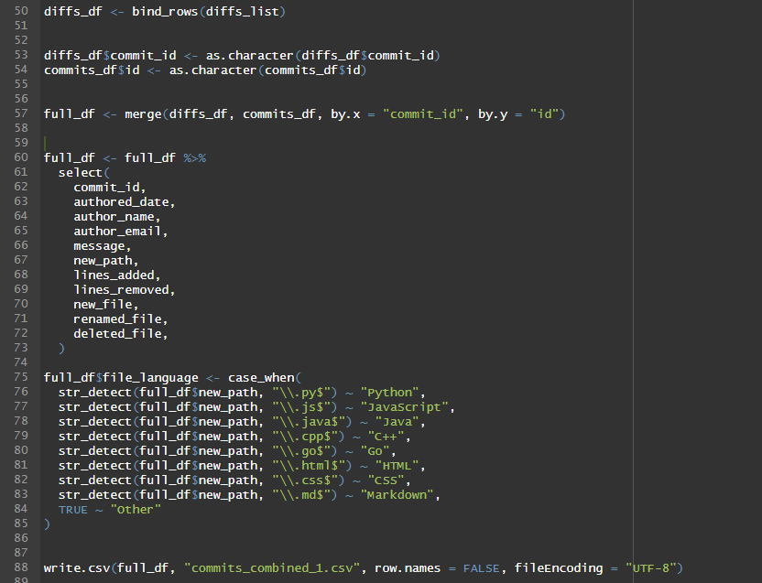
Получение коммитов (расширенное)

Slide 15
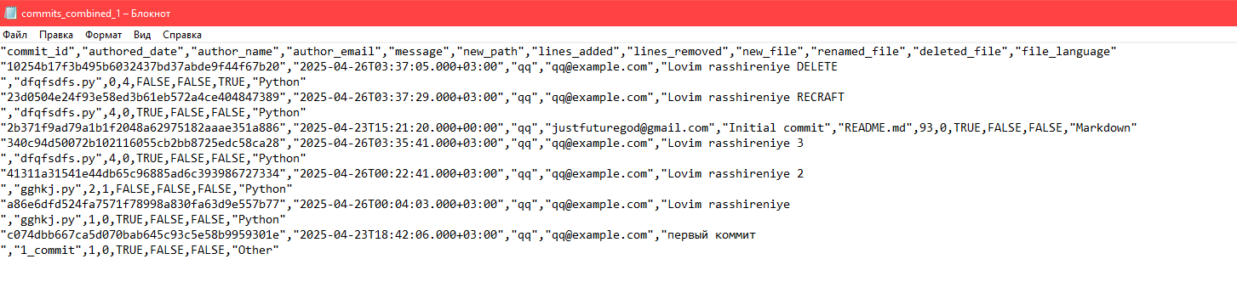

Slide 16
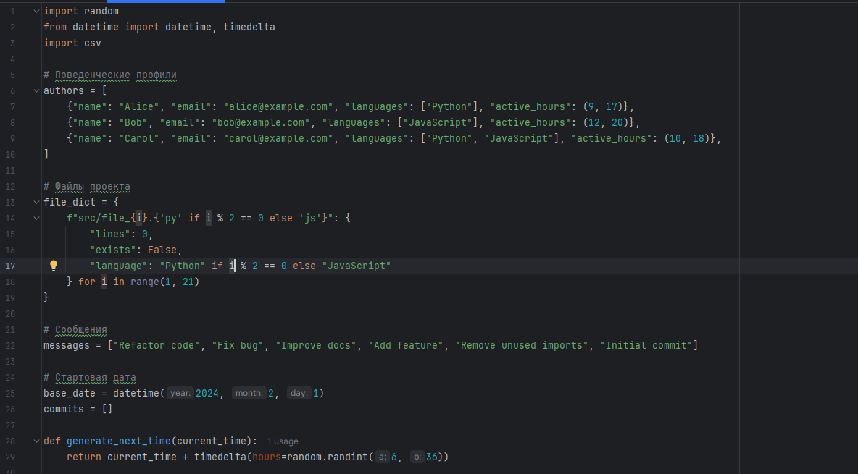
Генератор синтетических данных о коммитах

Slide 17
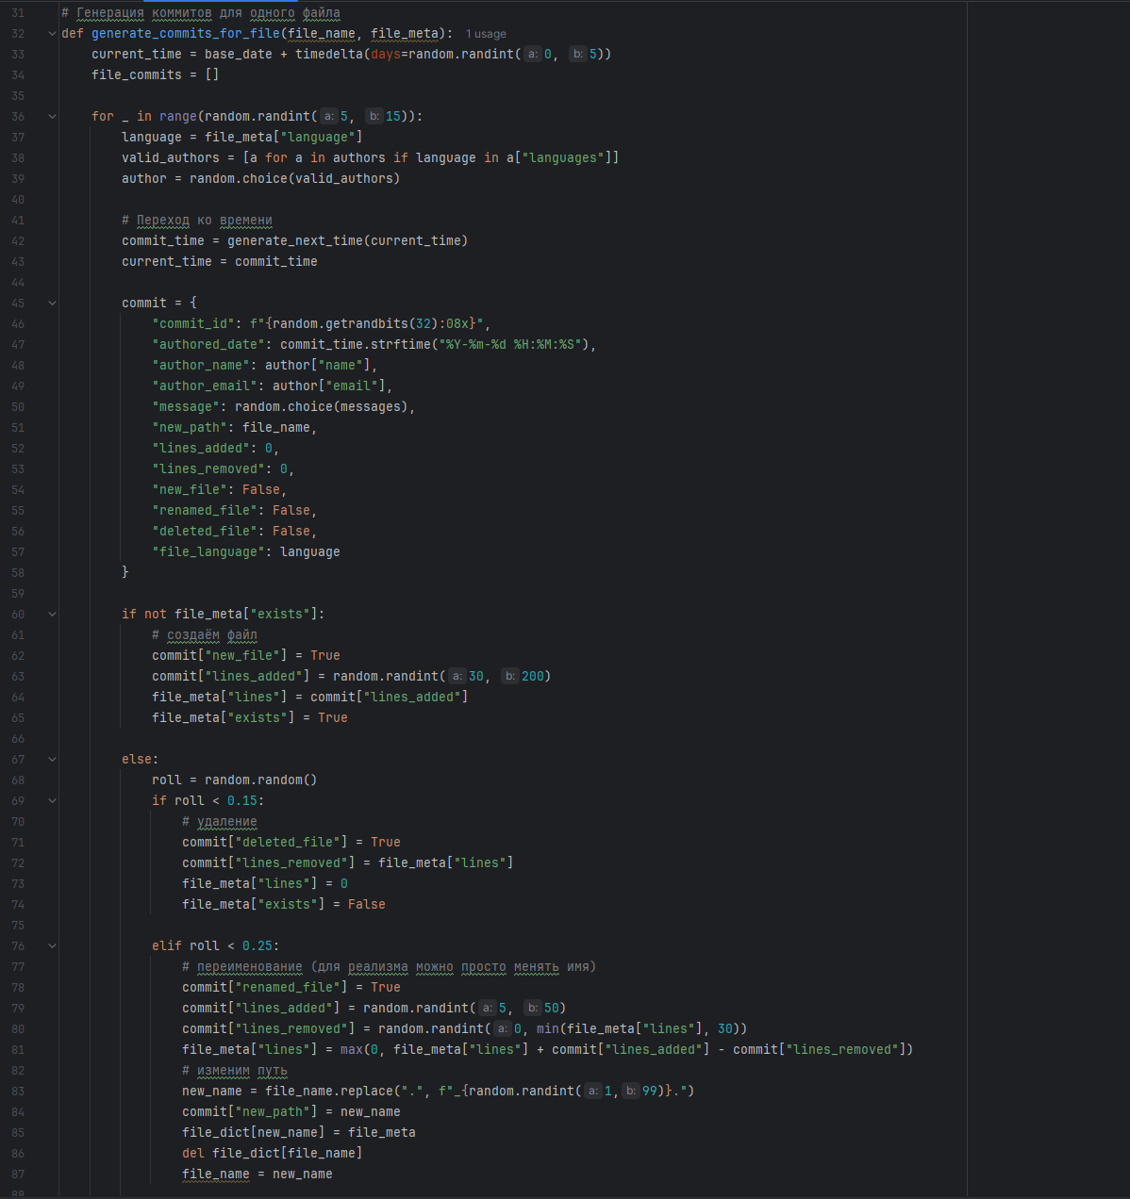
Генератор синтетических данных о коммитах

Slide 18
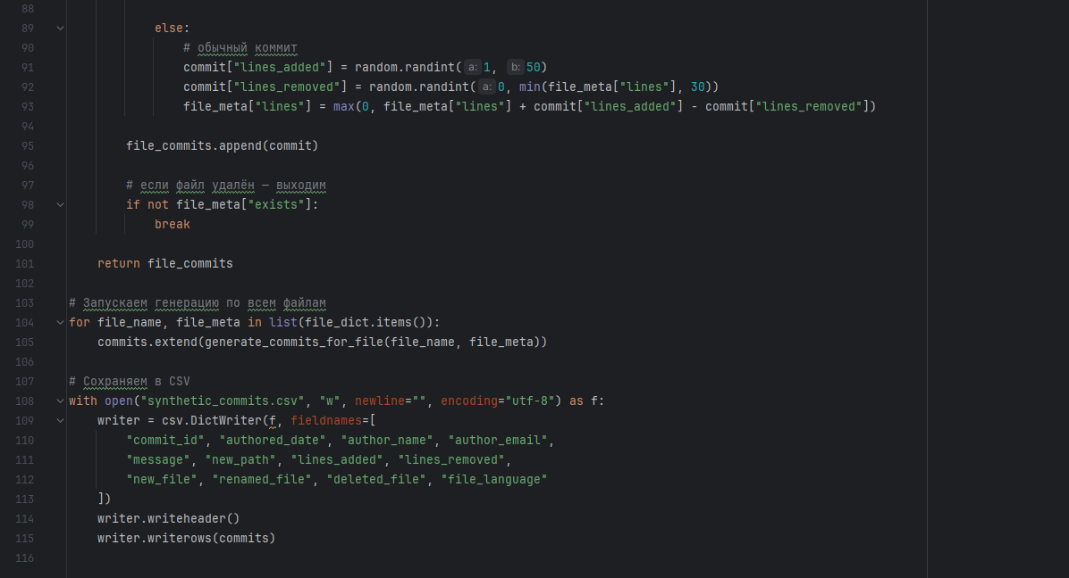
Генератор синтетических данных о коммитах

Slide 19
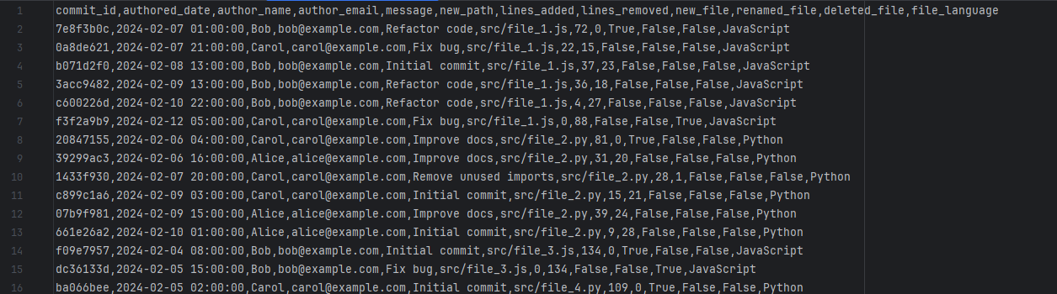
Генератор синтетических данных о коммитах

Slide 20
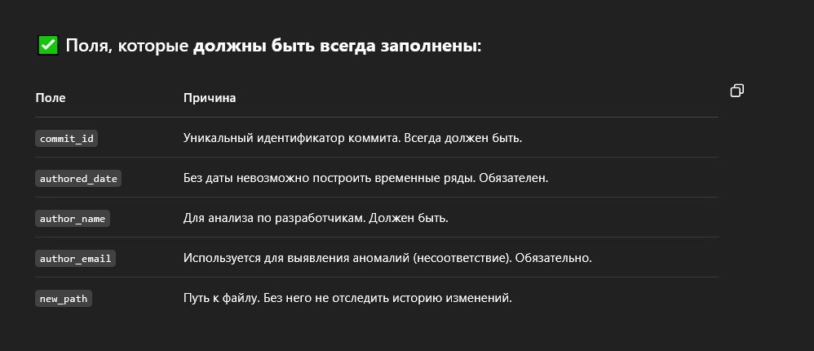
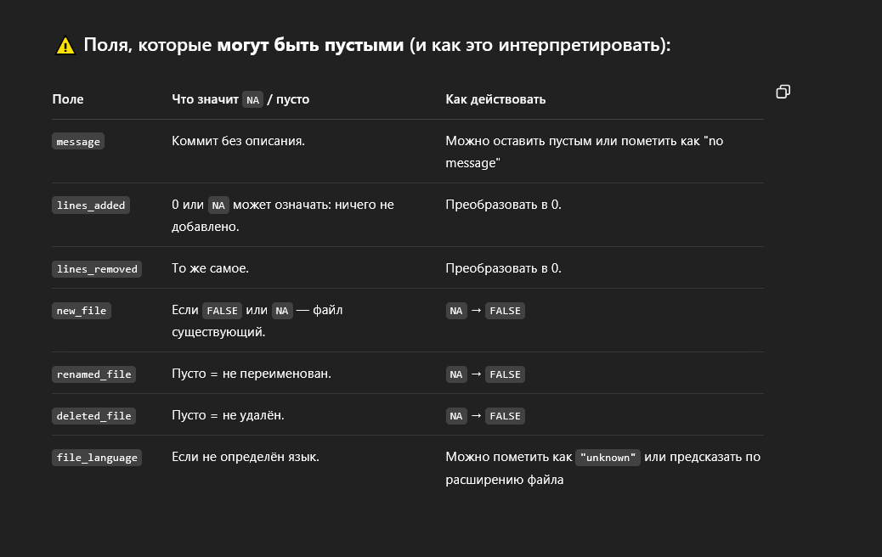
Пропуски в данных

Slide 21
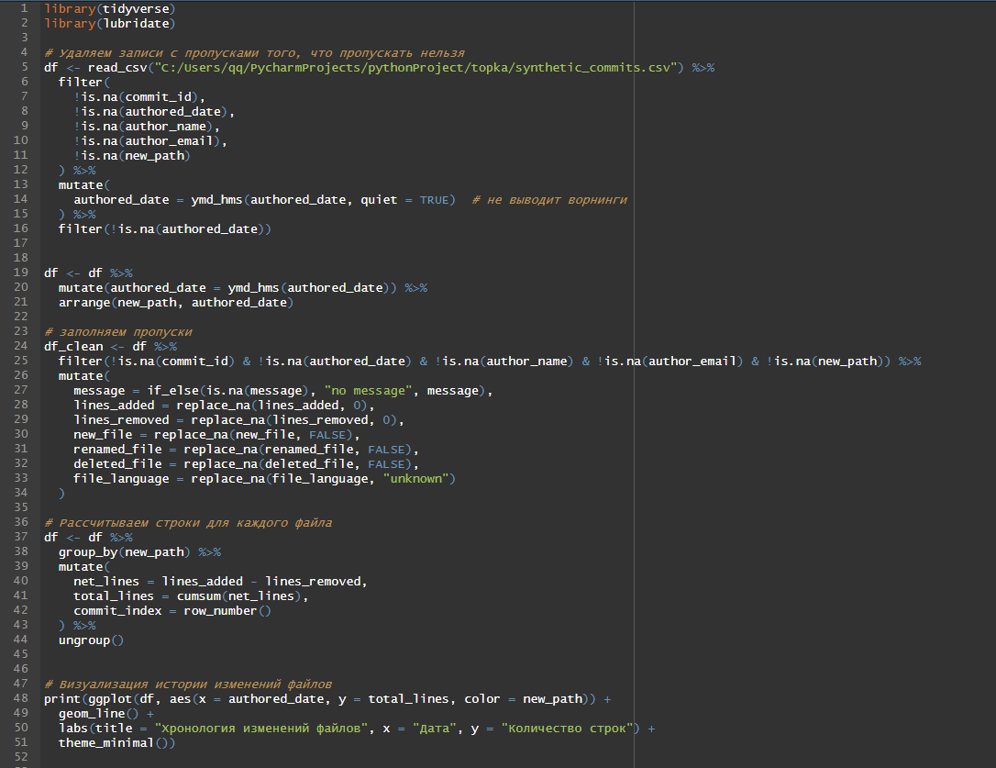
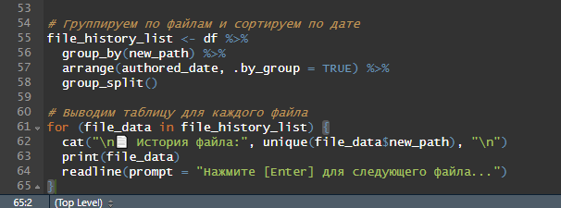
Нормализация и очистка данных

Slide 22
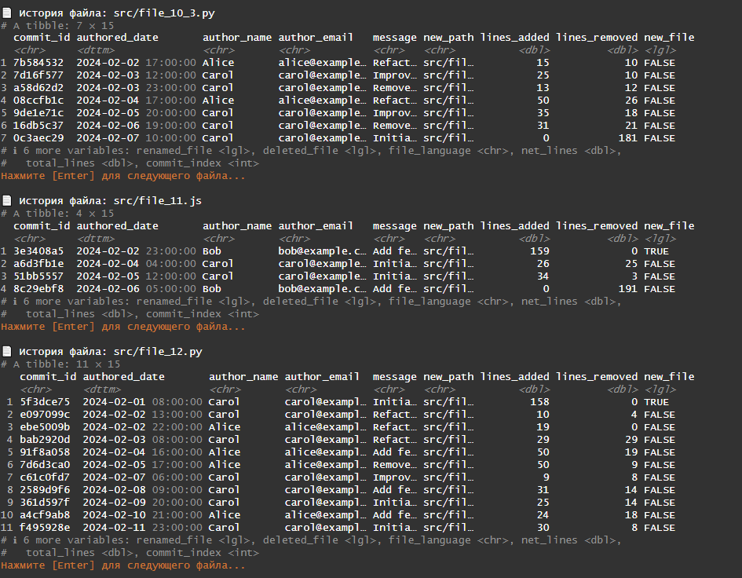
Хронологические таблицы для каждого файла

Slide 23
